Slide 1

QuantLite
基于微服务架构的量化回测系统
第三组
2025.12.29

Slide 2
目录
CONTENTS
02
04
01
03
05
系统架构与实现
部署与 DevOps
项目背景与动机
工程亮点
项目总结

Slide 3
PART-01
项目背景与动机

Slide 4
项目背景
02
业务背景
需求分析
01
本项目以“量化回测学习平台”为业务载体，面向学生及量化初学者，提供一个安全、可控、工程化的量化策略实验环境。用户可以在平台中完成从策略编写、历史行情数据选择、回测任务提交，到结果分析与报告查看的完整业务闭环。
随着量化交易相关知识在高校计算机与软件工程专业中的逐渐普及，越来越多学生开始尝试将程序设计能力与金融数据分析相结合。然而，现有主流量化回测平台通常面向专业投资者或机构用户，系统复杂、学习成本高，且多数涉及真实资金或完整市场数据，不适合作为教学或入门级实践平台。
业务背景介绍
03
能力范围
在业务设计上，项目刻意限制数据范围（如近三年部分交易对 K 线数据）与交易规则复杂度(只提供模拟, 不提供真实交易)，将重点放在系统设计、服务协作与工程实现上，从而使其非常适合作为微服务架构课程中的综合实践案例。

Slide 5
现有问题
01
业务属性和资源需求的显著差异
用户管理与策略管理属于典型的轻量级业务，而回测执行过程则属于计算密集型任务，对 CPU、内存和执行隔离有较高要求。在单体系统中，这类差异难以得到合理调度，容易导致资源利用率低或相互干扰。
强耦合
02
回测任务天然具备长耗时、异步执行、状态多阶段变化等特征，若采用同步调用模式，不仅会增加系统耦合度，也会显著影响用户体验和系统稳定性。
单体架构技术痛点
03
可维护性、可扩展性、故障隔离
随着业务流程复杂度提升，系统在可维护性、可扩展性和故障隔离方面面临较大挑战。简单的模块划分难以支撑后续功能演进。

Slide 6
项目动机
本项目的核心动机并非单纯实现一个“可用的量化回测工具”，而是希望以量化回测这一相对复杂但边界清晰的业务场景为载体，系统性实践微服务架构的完整设计与落地过程。
如何在有限资源与时间的约束条件下，构建一套相对完整的微服务基础设施体系
项目在设计阶段即明确以工程结构清晰、架构边界明确、技术选型合理为主要目标，而不是追求业务复杂度或金融模型的专业深度
如何使用事件驱动方式解耦复杂业务流程
如何针对不同资源特征的业务模块进行独立部署与扩展
如何在真实业务语义下进行合理的服务拆分契合

Slide 7
PART-02
系统架构与实现

Slide 8


-整体架构说明
面向服务的分布式架构设计，整体遵循“分层解耦、服务自治、事件驱动”的设计思想
设计思想
01
02
技术架构
侧重展示系统中所使用的核心技术组件及其关系
03
聚焦于回测任务从提交、执行到结果生成与通知的核心业务链路，重点体现系统围绕消息队列构建的事件驱动模式
逻辑架构
04
重点描述各类组件在实际服务器环境中的部署方式与资源分配
部署架构

Slide 9
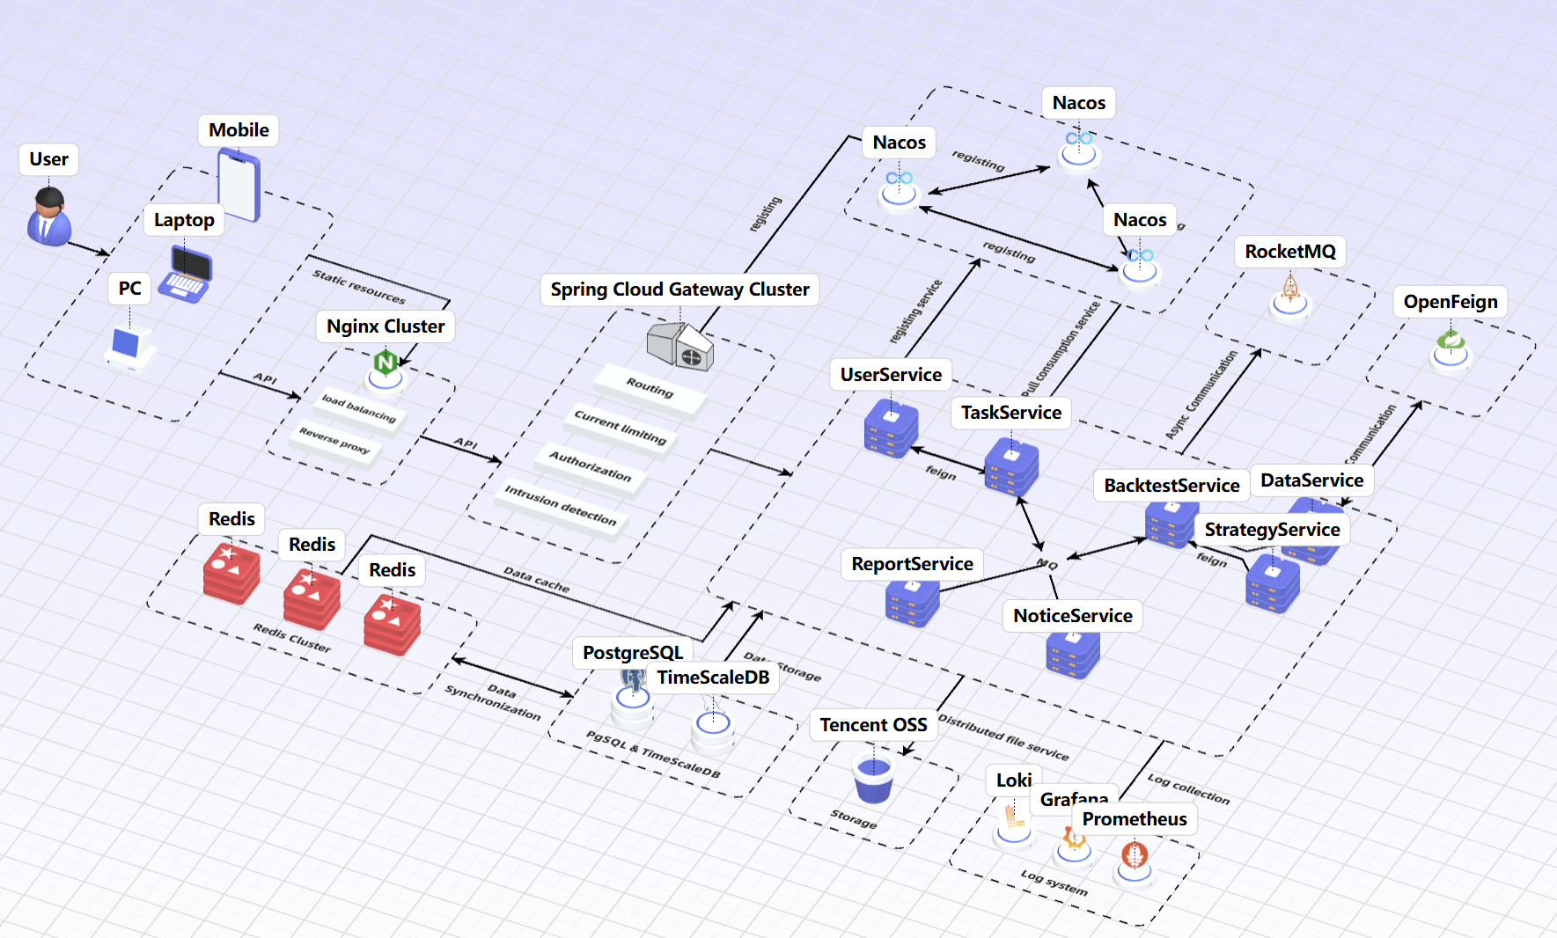
-技术架构图
从整体结构上看，系统采用清晰的分层模型，将不同关注点的功能划分至不同层次中，以降低系统复杂度并增强可维护性。系统主要划分为接入层、业务服务层、基础设施层以及运行与运维层

Slide 10
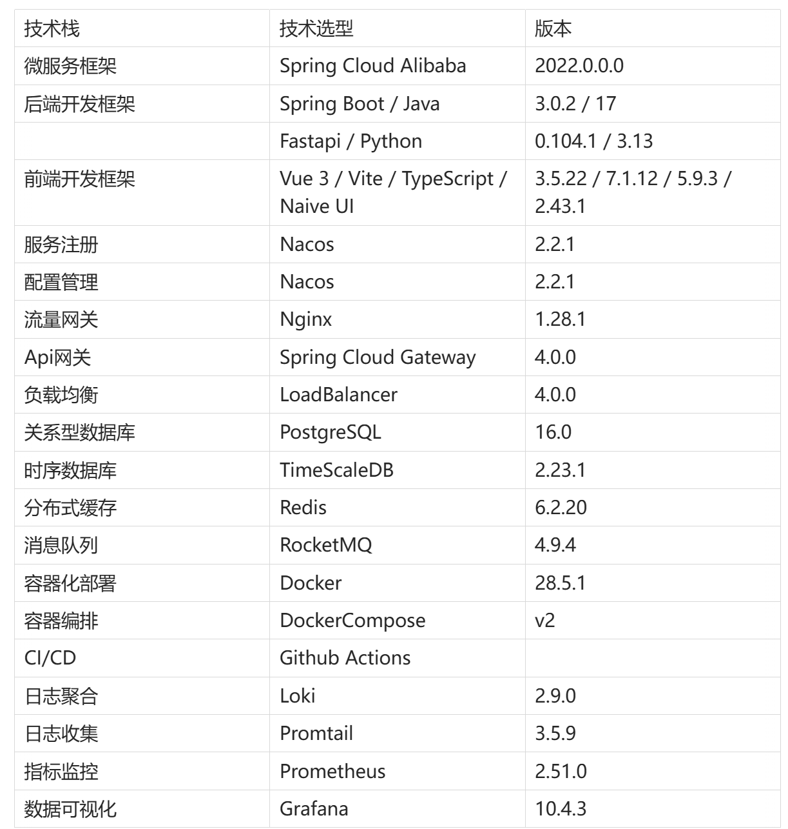
-技术选型

Slide 11
-服务划分
核心域
backtest-service（回测执行域）
data-service（行情数据域）
strategy-service（策略管理域）
支撑域
领域驱动设计（Domain-Driven Design, DDD）
task-service（任务协调与状态域）
report-service（回测结果与报告域）
通用域
user-service（用户与认证域）
gateway-service（统一接入与安全域）
notice-service（通知与推送域）

Slide 12
strategy-service —— 策略管理与转换服务
strategy-service 负责量化策略的全生命周期管理，包括策略的编写、存储、校验与结构转换。系统支持用户通过前端编辑器编写普通函数、完整策略类、系统提供的多种模板（用户只需选择参数），并将其统一转换为基于 Backtrader 框架的标准策略类，以确保回测执行环境的一致性。
URL | 描述（参数详见附录A）
POST /api/strategy/upload | 上传用户策略
POST /api/strategy/validate | 验证策略代码
POST /api/strategy/query | 查询策略列表
GET /api/strategy/detail/{strategy_id} | 获取策略详情
POST /api/strategy/execute | 执行策略
POST /api/strategy/templates/query | 查询策略模板
DELETE /api/strategy/delete/{strategy_id} | 删除用户策略

Slide 13
data-service —— 行情数据服务
data-service 是回测系统的数据基础，负责历史 K 线数据的采集、存储与清洗。该服务基于 TimescaleDB 构建时间序列数据存储模型，支持多周期数据聚合（1m/1d），并通过定时任务与批量导入实现行情数据的持续更新
URL | 描述（参数详见附录A）
GET/api/data/klines | 查询K线数据
GET/api/data/klines/latest | 获取最新K线
GET/api/data/klines/count | 统计K线数量
POST/api/data/klines/download | 下载K线数据（CSV+gzip）

Slide 14
backtest-service —— 回测执行与资源调度服务
backtest-service 是系统中最为关键的计算密集型服务，负责回测任务的实际执行。该服务在本地维护 Docker 容器池，根据任务参数动态调度空闲容器执行回测逻辑。
回测完成后，资产序列等结果数据以 CSV 形式上传至腾讯云 COS，并通过消息队列发布任务状态事件。
功能 | 操作类型 | 描述 | 请求参数 | 返回内容
上传任务执行结果 | PUT /upload | 将容器执行生成的资产序列 CSV 或回测中间数据上传到 COS 存储，供 report-service 后续生成报告 | - bucketName: 存储桶名称 - objectKey: 对象路径 - filePath: 本地文件路径 | 上传成功标识，包含 objectKey 和 URL

Slide 15
backtest-service —— 回测执行与资源调度服务
功能 | Topic/Tag | 消息方向 | 描述 | 消息字段
接收任务执行请求 | TASK_TOPIC | 消费 | 订阅任务执行事件，由 task-service 发布。消息到达后，容器池调度空闲容器执行回测任务。 | TaskSubmitMessage - taskId: 任务 ID - userId: 用户 ID - taskType: 任务类型 - strategyId: 策略 ID - symbol: 交易对 - startTime / endTime: 回测时间范围 - initialCapital: 初始资金 - timeframe: K 线周期 - statusCode: 初始任务状态
发布任务状态事件 | TASK_STATUS_TOPIC | 生产 | 回测执行完成或失败后，将任务状态发送回 task-service、report-service、notice-service，实现异步事件驱动通知。 | TaskStatusMessage - taskId: 任务 ID - userId: 用户 ID - statusCode: 当前任务状态 - errorMessage: 错误信息（如有）

Slide 16
task-service —— 任务协调与状态管理服务调度服务
task-service 负责回测任务的接收、排队、状态维护及调度协调。服务通过 REST API 接收用户提交的回测任务，同时通过 RocketMQ 消息队列与回测执行服务（backtest-service）进行事件驱动交互，实现异步任务处理与状态回传。
URL | 描述（参数详见附录A）
POST /api/task | 创建回测任务
GET /api/task/{taskId} | 根据任务id获取任务细节
GET /api/task | 分页查询任务概要

Slide 17
task-service —— 任务协调与状态管理服务调度服务
功能 | Topic/Tag | 消息方向 | 描述 | 消息字段
发布任务执行请求 | TASK_TOPIC | 生产 | 用户通过 REST API 创建任务后，由 task-service 发布到该主题，由 backtest-service 消费执行。 | TaskSubmitMessage - taskId: 任务 ID - userId: 用户 ID - taskType: 任务类型 - strategyId: 策略 ID - symbol: 交易对 - startTime / endTime: 回测时间范围 - initialCapital: 初始资金 - timeframe: K 线周期 - statusCode: 初始任务状态
接收任务状态事件 | TASK_STATUS_TOPIC | 消费 | 订阅 backtest-service 发布的任务状态事件，更新数据库中对应字段。 | TaskStatusMessage - taskId: 任务 ID - userId: 用户 ID - statusCode: 当前任务状态 - errorMessage: 错误信息（如有）

Slide 18
report-service —— 回测结果与报告生成服务
report-service 负责从对象存储获取回测结果数据，生成 HTML 格式的回测报告，并提供 REST 接口供前端查询。该服务订阅任务状态事件（仅处理成功任务），实现异步报告生成和存储。
URL | 描述（参数详见附录A）
POST /api/report | 上传生成报告请求
GET /api/report/{taskId} | 根据任务Id获取报告详情
GET /api/report | 分页获取报告概要

Slide 19
report-service —— 回测结果与报告生成服务
功能 | Topic/Tag | 消息方向 | 描述 | 消息字段
接收任务状态事件 | TASK_STATUS_TOPIC（tag =SUCCESS） | 消费 | 仅处理 tag 为 SUCCESS 的任务状态消息，从 腾讯云COS 获取 CSV 数据生成 HTML 报告。 | TaskStatusMessage - taskId: 任务 ID - userId: 用户 ID - statusCode: 当前任务状态 - errorMessage: 错误信息（如有）
功能 | 操作类型 | 描述 | 请求参数 | 返回内容
下载任务结果 | GET /download | report-service 或其他消费者获取回测结果 CSV 以生成报告或分析 | - bucketName: 存储桶名称- objectKey: 对象路径- downloadPath: 本地保存路径 | 文件写入本地或输入流返回

Slide 20
user-service —— 用户管理与认证服务
user-service 提供用户注册、登录、认证与用户信息管理功能。服务通过 REST API 向前端提供操作接口，并支持 JWT 生成与验证，为微服务系统提供统一身份认证与授权。
URL | 描述（参数详见附录A）
POST /api/user/register | 用户注册
POST /api/user/login | 用户登录

Slide 21
gateway-service —— 统一接入与安全网关服务
gateway-service 是整个系统的统一入口，负责请求路由、安全校验与 JWT 解析。前端所有请求必须通过 gateway-service，禁止直接访问后端服务，确保系统安全与统一控制流。
核心职责：
请求路由转发
JWT 校验与 userId 注入
日志记录

Slide 22
notice-service —— 通知与推送服务
notice-service 提供基于 WebSocket 的实时通知能力，实现任务状态事件的即时推送。该服务订阅 MQ 中的任务状态事件，并将状态更新推送到前端。
功能 | 描述 | 请求参数 / 消息字段
建立实时推送连接 | 前端通过 ws://{host}/ws/notifications 建立连接，用于接收实时通知推送。连接建立后，服务器会主动推送通知消息到前端。 | 连接时需在请求头中携带 X-User-Id（由Gateway自动注入）
接收实时通知推送 | 服务器通过WebSocket连接主动推送通知消息，前端接收后展示弹窗或更新通知列表。 | NotificationDto - id: 通知ID - userId: 用户ID - type: 通知类型 - title: 通知标题 - content: 通知内容 - status: 通知状态 - createdAt: 创建时间 - readAt: 阅读时间

Slide 23
notice-service —— 通知与推送服务
功能 | Topic/Tag | 消息方向 | 描述 | 消息字段
接收任务状态事件 | TASK_STATUS_TOPIC（tag =SUCCESS|FAILED） | 消费 | 仅处理 tag 为 SUCCESS或FAILED 的任务状态消息，通过 WebSocket 推送到用户前端，实现实时状态展示。 | TaskStatusMessage - taskId: 任务 ID - userId: 用户 ID - statusCode: 当前任务状态 - errorMessage: 错误信息（如有）

Slide 24
数据存储与数据设计
PostgreSQL —— 业务数据存储
TimescaleDB —— 历史 K 线时序数据存储
PostgreSQL 主要用于存储系统中的核心业务数据与元数据，包括用户、策略、任务与报告等实体。
遵循“数据按服务归属，服务拥有数据写入权”的微服务数据设计原则
相比使用普通 PostgreSQL 表存储时序数据，TimescaleDB 在以下方面具有明显优势：查询性能提升（分区剪枝减少 I/O）、自动化管理（聚合视图自动维护）、存储成本降低（压缩机制）、运维复杂度下降（无需手动分区管理）。
Redis —— 缓存与加速访问
在具体实现上，受限于教学项目的硬件资源与运维成本，系统采用了如下数据库隔离策略：
数据库实例：所有服务使用同一 PostgreSQL 实例
逻辑隔离方式：通过应用层与访问控制实现数据边界隔离
Redis 在系统中主要用于性能优化而非核心数据存储，承担缓存层的角色。Redis 作为查询结果缓存层使用，用于缓存访问频率较高、更新频率相对较低的业务数据
此外，Redis 在部分服务中作为分布式缓存使用，支持多实例部署场景下的状态共享。

Slide 25
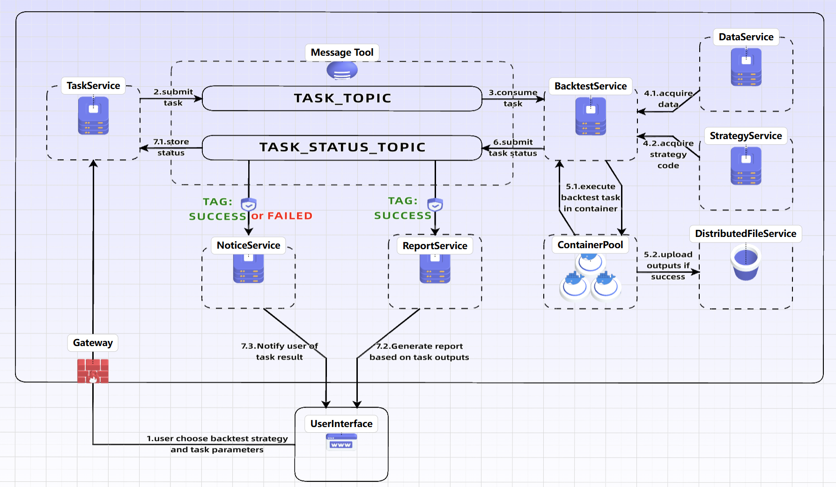
-核心链路-逻辑架构图
针对量化回测业务中任务执行耗时长、状态变化多、后续处理链路复杂的特点，系统在核心业务流程中采用了基于消息队列的事件驱动模式。

Slide 26
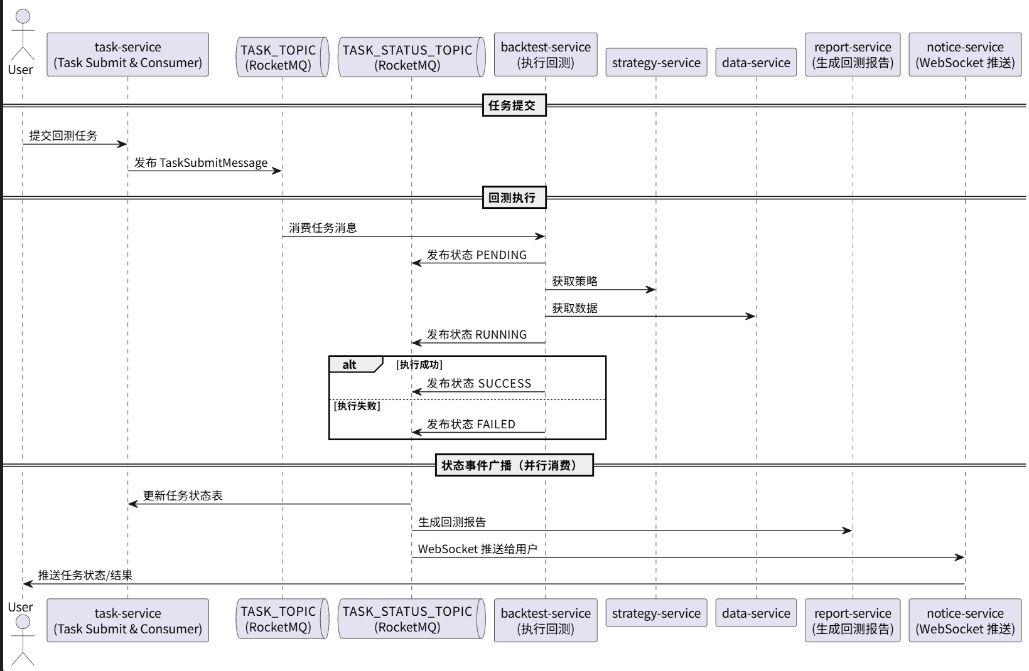
-核心链路-时序图

Slide 27
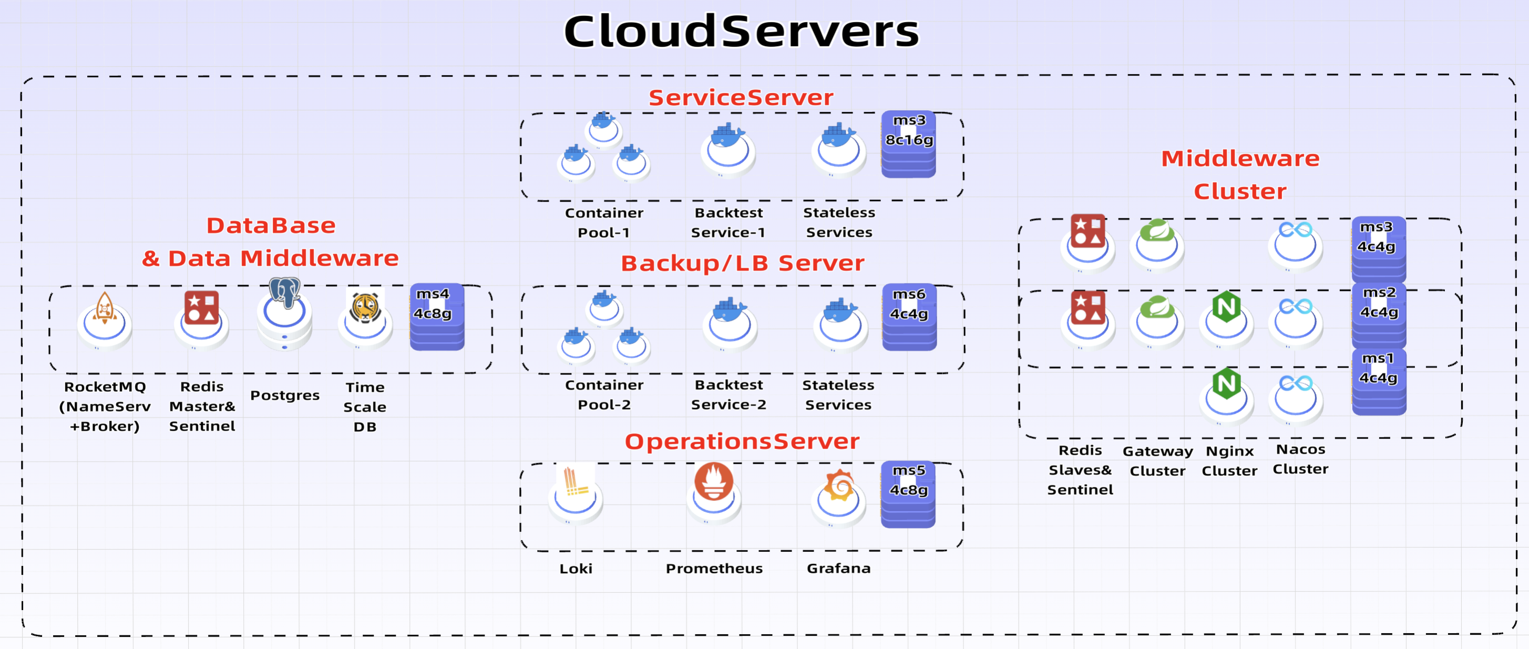
-部署架构图
本系统采用基于云服务器的分布式部署方案，整体部署环境来自腾讯云与火山引擎，共使用 7 台云服务器，操作系统统一为 Ubuntu 22.04。
核心基础设施集中、业务服务负载均衡、执行资源隔离

Slide 28
PART-03
工程亮点

Slide 29
工程亮点一：基于 RocketMQ 的事件驱动核心业务流转
背景与问题：
设计方案：
量化回测系统的核心业务链路通常具有以下特征：
任务执行耗时长、状态变化频繁、涉及服务多且执行结果不确定。
在本项目中，一次完整的回测流程至少涉及任务管理、回测执行、结果生成与通知推送等多个微服务。
如果采用传统的同步 HTTP 调用方式进行服务串联，不仅会导致服务之间形成强耦合，还会使系统在面对高并发或异常场景时缺乏弹性。
此外，回测任务在执行过程中会经历多个状态变化，若缺乏统一的事件模型与状态约束，容易出现状态乱序、重复处理或错误覆盖等问题，从而影响系统的稳定性与数据一致性。
因此，需要一种能够支持异步协作、解耦扩展，并具备状态一致性保障的核心业务流转机制。
针对上述问题，系统引入 RocketMQ 作为核心的异步通信基础设施，采用事件驱动架构（Event-Driven Architecture）对回测业务链路进行重构。
在整体设计上，系统将交互方式划分为两类：
一类是面向用户的命令型请求，例如任务提交、策略管理等，仍通过 REST API 同步完成；
另一类是系统内部的事件型通知，例如任务调度、执行状态变化、结果完成等，统一通过消息队列进行异步传递。
围绕回测流程，系统定义了两个核心消息主题：
TASK_TOPIC：用于回测任务的提交与调度
TASK_STATUS_TOPIC：用于回测任务执行过程中状态变化的事件通知
同时，结合 RocketMQ 的 Tag 机制，对不同下游服务的关注范围进行精细化控制，例如报告服务仅订阅执行成功的状态事件，从而避免无意义的消息消费。

Slide 30
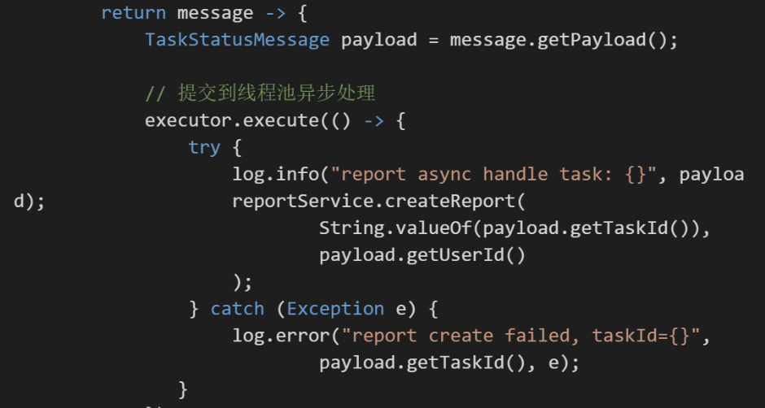
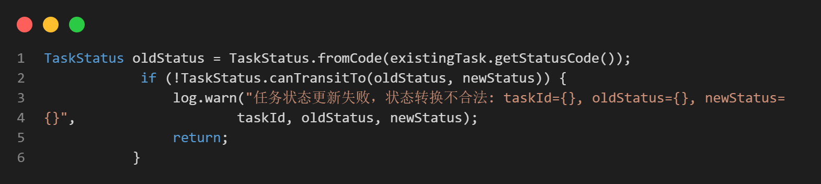
事件驱动具体技术实现
非阻塞消费：
任务状态管理
在消息消费模型上，所有 RocketMQ Consumer 均采用非阻塞式消费策略。Consumer 在接收到消息后，仅完成消息反序列化与基本校验，随后将实际的耗时业务逻辑（如数据库更新、报告生成、对象存储访问等）提交至独立的业务线程池异步执行。这一设计避免了消息消费线程被长时间占用，降低了消息堆积与消费失败的风险。
系统通过统一的 TaskStatus 枚举对任务生命周期进行建模。每一种状态对应唯一的状态码，并在状态迁移逻辑中强制要求新状态的状态码大于旧状态，从领域模型层面保证了状态只能单向推进。即使在消息乱序、重复投递或延迟消费的情况下，也能够避免任务状态被错误回退，从而实现任务状态的最终一致性。

Slide 31
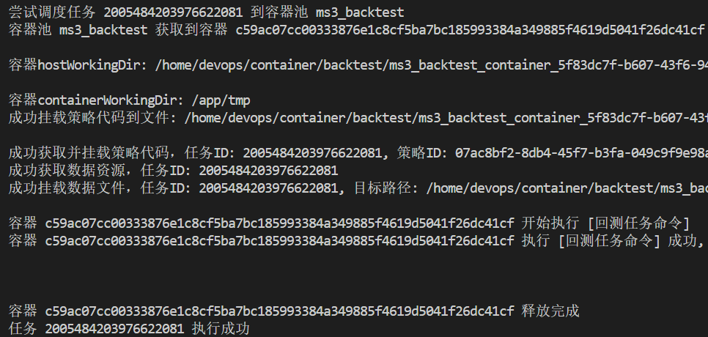
工程亮点二：基于 Docker 的任务执行容器池设计
背景与问题：
设计方案：
本质上，本项目需要解决的是一类具有共性特征的问题：用户提交的计算任务具有较高资源消耗、执行时间不确定、执行逻辑可由用户自定义，且必须在安全隔离的环境中运行。这一问题在数据处理、模型训练、离线分析等场景中同样普遍存在。
线程级别的隔离无法满足回测任务的需求，原因主要包括： 资源隔离不足 安全隔离有限 依赖环境可控性差
因此，本项目采用容器级别的隔离—— Docker 容器。通过容器可以在保证安全隔离的前提下：
(1)为每个回测任务提供独立的文件系统和进程空间
(2)限制资源使用，防止单个任务耗尽系统资源
(3)可定制运行环境，满足不同任务对依赖库版本的要求
(4)通过容器用户权限、网络隔离等机制，避免恶意或异常任务对宿主机系统造成影响。

Slide 32
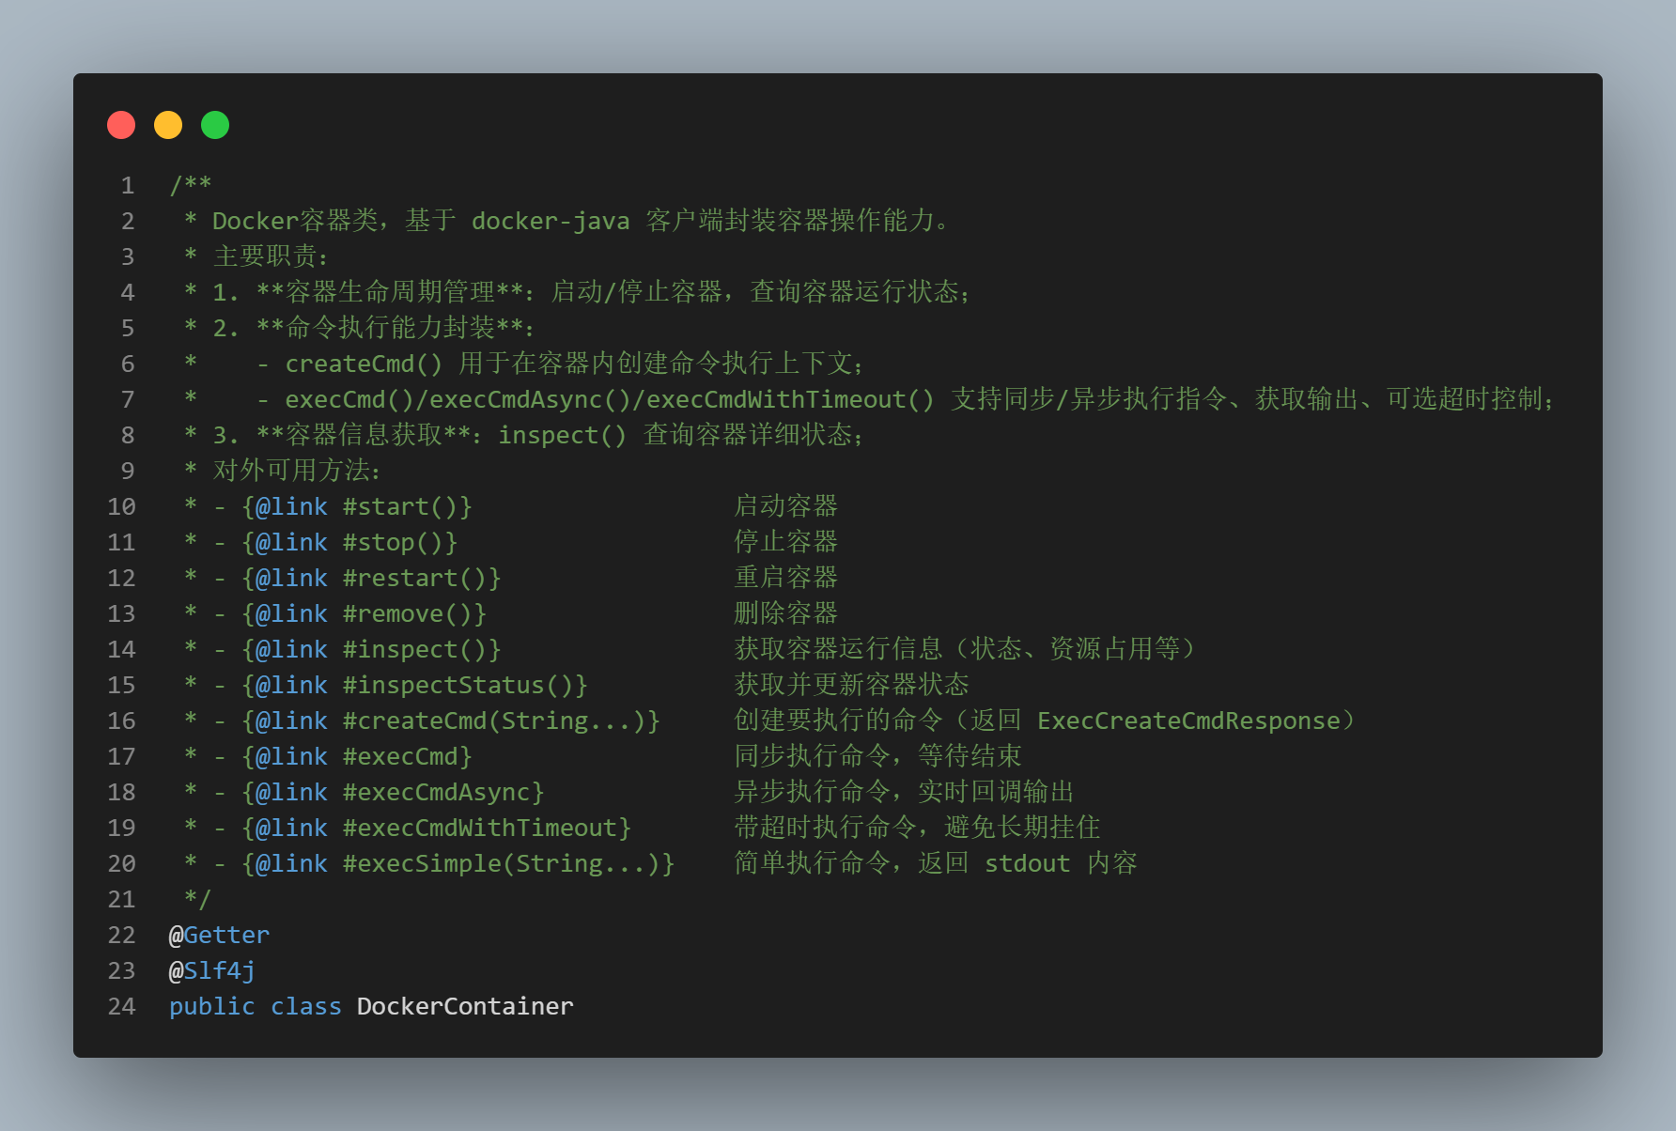
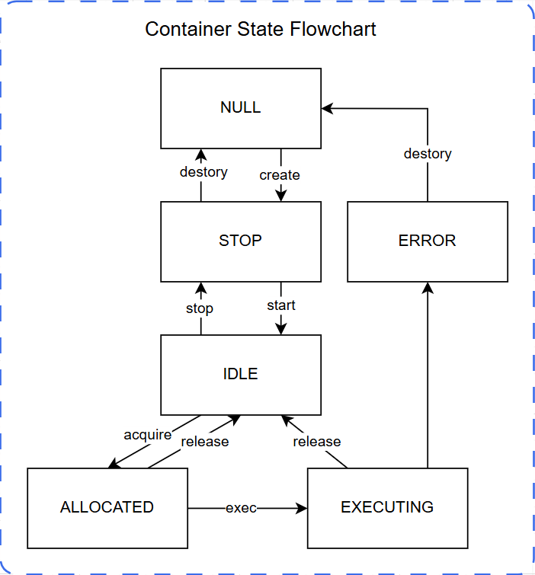
Container 层设计：面向容器的能力封装
Container 层是整个执行体系的最底层，其核心职责并不是简单地“调用 Docker API”，而是将容器视为一个具有明确生命周期与行为边界的运行单元。在实现上，系统基于 docker-java 客户端，对容器的创建、启动、停止、命令执行等能力进行了统一封装。
在容器创建过程中，系统采用了 Builder 与 Factory shejims 相结合的方式, 保证“逻辑容器对象”与“物理 Docker 容器”之间的一一对应关系，避免出现难以追踪的孤立容器。
与线程池中“线程即执行单元”的模型不同，Docker 容器的创建与销毁成本较高。如果每个任务都通过新建容器来执行，将在高并发场景下带来显著的性能与资源开销。因此，本项目为容器设计了一套显式的状态模型，用以支持容器的长期复用。
系统将容器状态划分为 STOP、IDLE、ALLOCATED、EXECUTING 与 ERROR 五种。
STOP 状态表示容器已创建但未启动；
IDLE 表示容器已启动但当前无任务执行；
ALLOCATED 用于表示容器已被调度系统占用但尚未正式执行任务；
EXECUTING 表示容器正在执行任务；
ERROR 则用于标识需要修复或回收的异常容器。

Slide 33
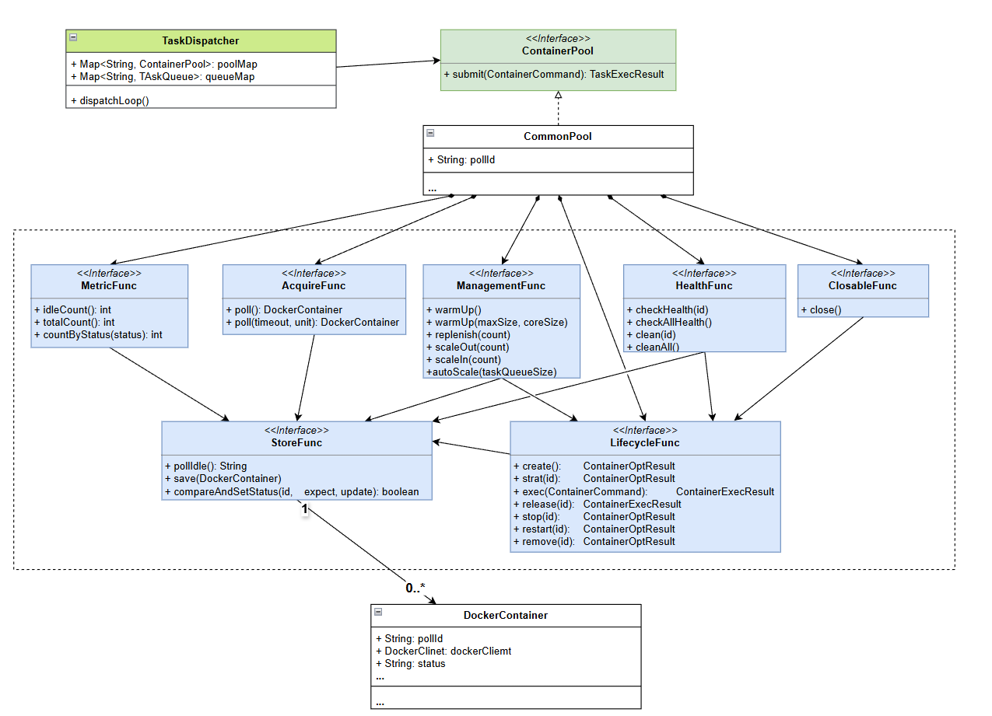
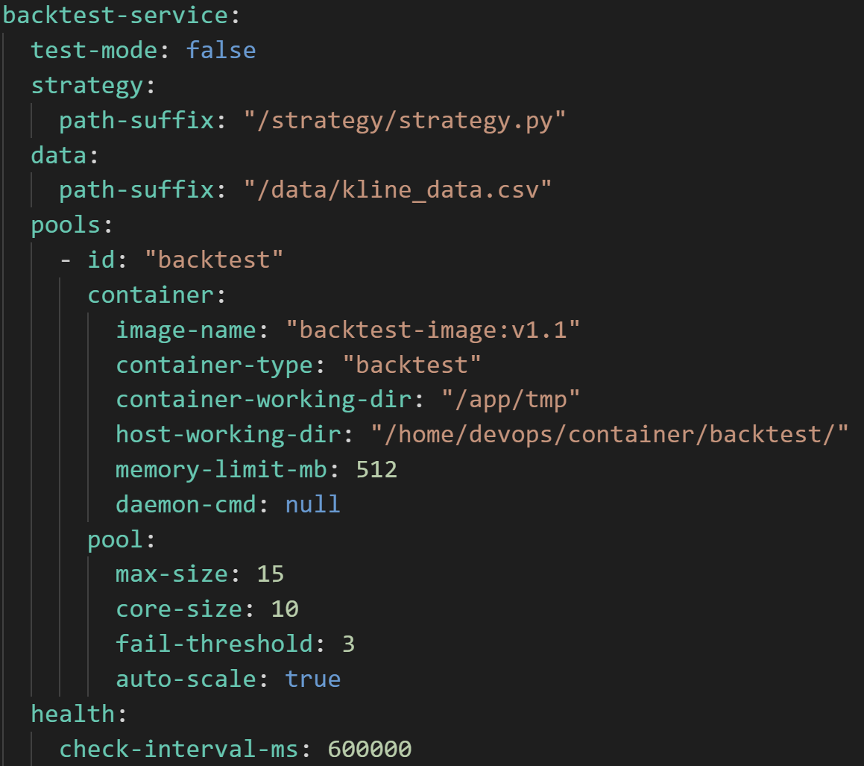
Pool 层设计：统一调度与治理能力
Pool 层是系统实现任务调度、资源治理与运行稳定性保障的核心模块。相较于 Container 层仅关注单个容器的生命周期操作，Pool 层承担的是“多个容器作为一个资源整体如何被统一管理与调度”的问题。
从设计模式角度看, 属于对象池模式与外观模式的结合, 优化了docker容器的使用效率。
同时支持基于Nacos Config定义容器池的参数
设计方案：

Slide 34
Pool 层设计：核心子功能接口
LifecycleFunc：
执行与释放流程封装
ManagementFunc：
容量治理与自动伸缩
AcquireFunc：
可用容器获取策略
负责单个容器从“被分配”到“任务完成后回收”的完整流程管理，包括：启动或唤醒容器；下发任务并监控执行过程；执行结束后的状态恢复与资源清理。
承担“资源治理”职责的核心模块。其主要任务是根据当前运行状态与任务负载情况：维持容器池在合理规模范围内运行；在高负载场景下提升可用执行能力；在低负载场景下控制资源消耗。
HealthFunc：
健康检测与自愈能力
封装了从容器池中获取可用容器的策略逻辑。它而是基于当前池状态, 优先选择空闲且状态正常的容器；在资源紧张时配合管理模块触发扩容；在不可满足条件时向上层返回明确的失败语义。
定期检查容器运行状态：
基于 Docker Inspect 信息识别异常容器；将异常容器标记为错误状态；尝试自动重启或在必要时移除并替换容器。
StoreFunc：
状态与元信息管理
MetricFunc:
运行指标采集与暴露
负责维护容器池中所有容器的运行状态及元数据，包括：容器唯一标识与当前运行状态等
可复用的任务执行资源治理框架
对容器池运行情况进行指标化采集。为系统监控、容量规划及问题排查提供了数据基础。

Slide 35
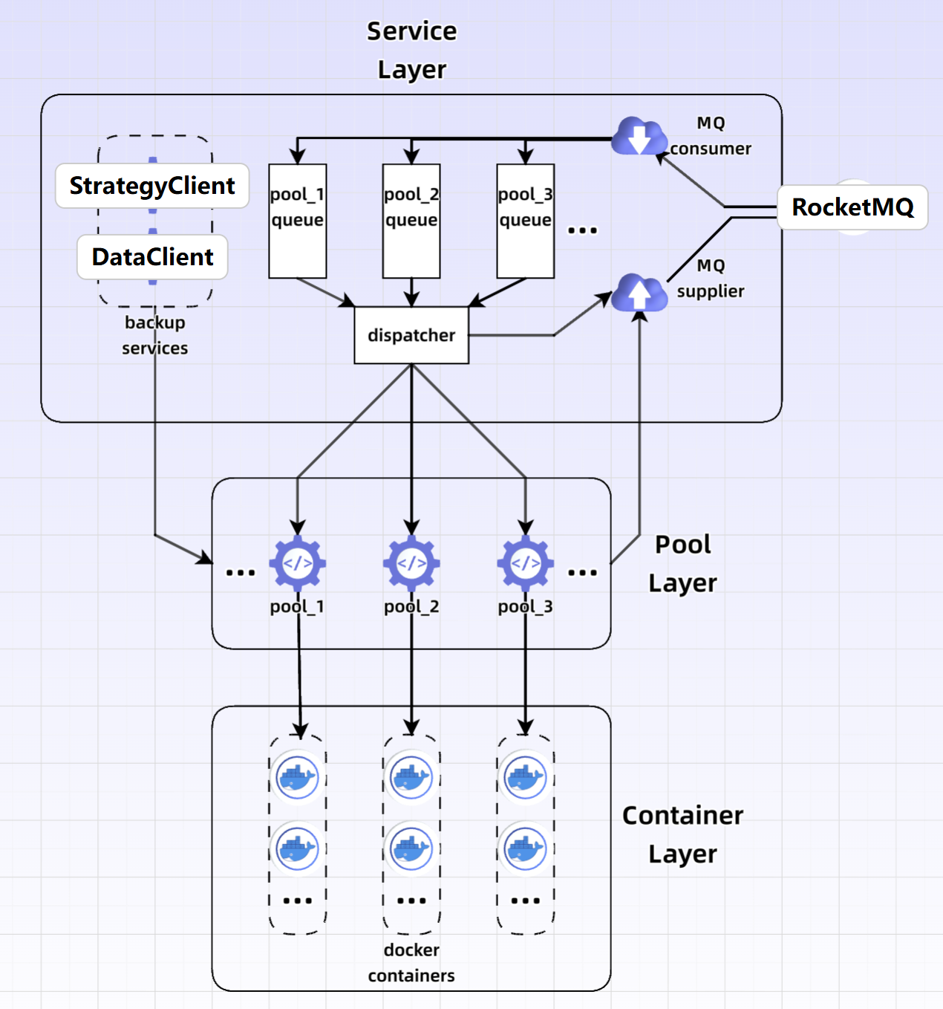
Service 层设计：任务驱动与执行解耦
在容器池执⾏体系之上，系统通过引⼊外部 Service 层，实现业务任务与底层执⾏资源之间的彻底解耦。
该层不直接参与容器调度或⽣命周期管理，⽽是负责任务的接收、排队、状态驱动与执⾏触发，是业务逻辑与执⾏基础设施之间的桥梁。
在本项⽬中，外部 Service 层主要由 backtest-service 内部的任务消费与调度模块构成，其核⼼⽬标是将“回测任务”这⼀业务概念，安全、可控地转化为对容器池的执⾏请求。
设计方案：

Slide 36
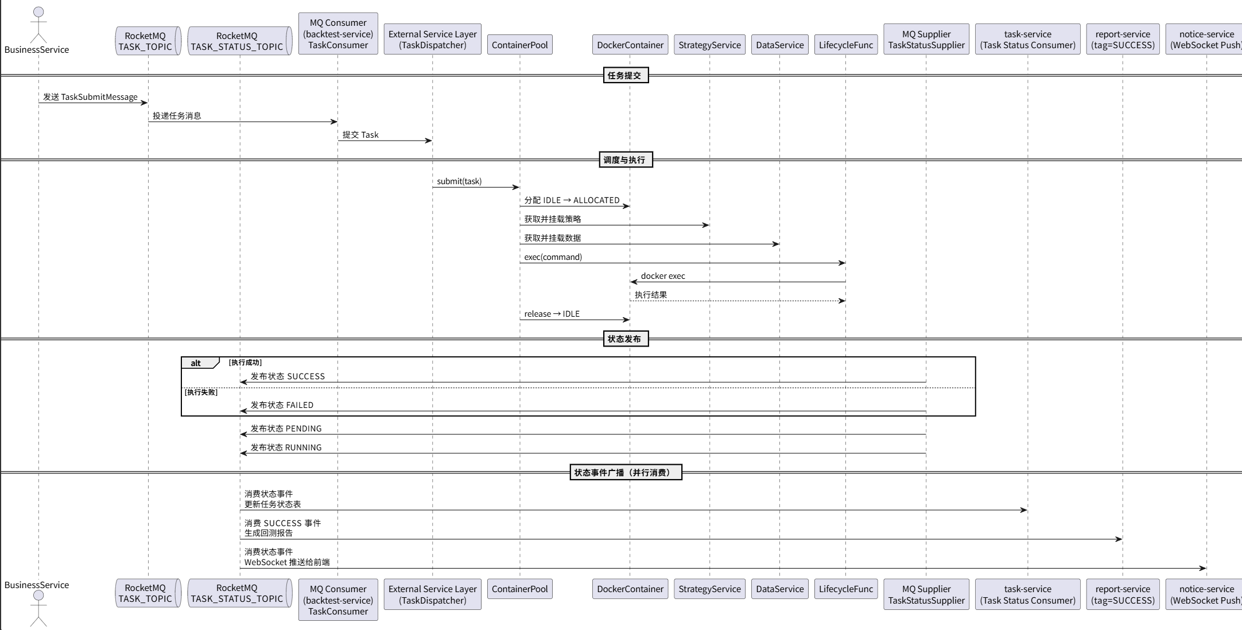
任务执行时序图
设计方案：

Slide 37
PART-04
部署与DevOps

Slide 38
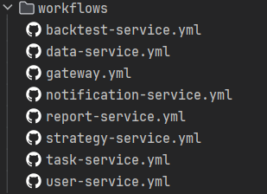
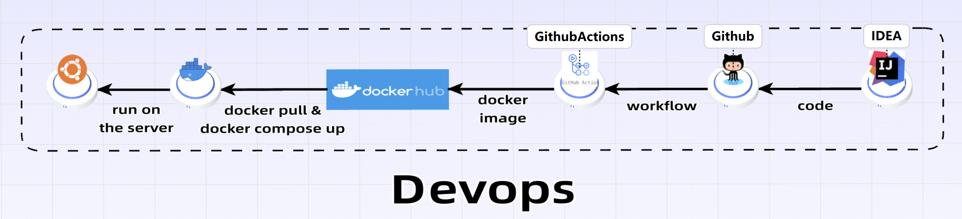
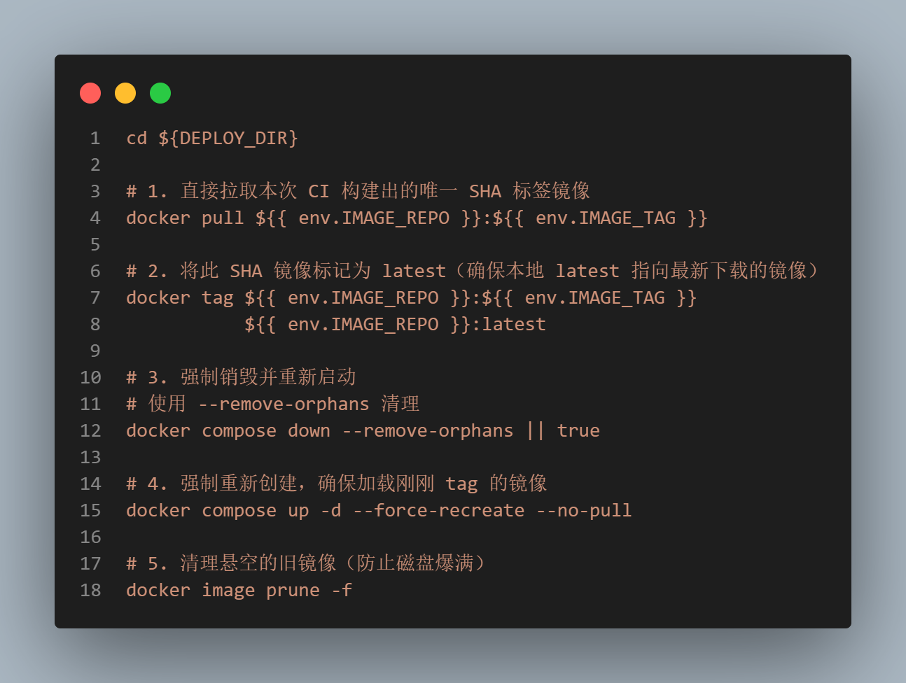
CI/CD流程
持续部署（CD）
持续集成（CI）
GitHub Actions 会通过 SSH 方式登录目标服务器，拉取最新镜像，并使用服务器上预先准备好的 docker-compose 配置文件启动或更新对应服务实例。该方式在不引入额外部署平台的前提下，实现了自动化程度较高、运维成本可控的部署流程，适合课程项目与中小规模系统实践。
(1)开发者在本地使用 IDEA 完成开发后，将代码提交至 GitHub 仓库。
(2)每个微服务模块均拥有独立的 CI 配置文件（GitHub Actions workflow），用于监听对应服务目录及其公共依赖模块目录的变更情况。流水线触发条件包括：
- 推送至 dev 或 master 分支；
- 指定路径发生变更；
- 手动触发（workflow_dispatch），用于紧急修复或回滚场景。
(3)使用github提供的linux环境进行项目构建、Docker 镜像打包以及镜像推送至 Docker Hub 镜像仓库

Slide 39
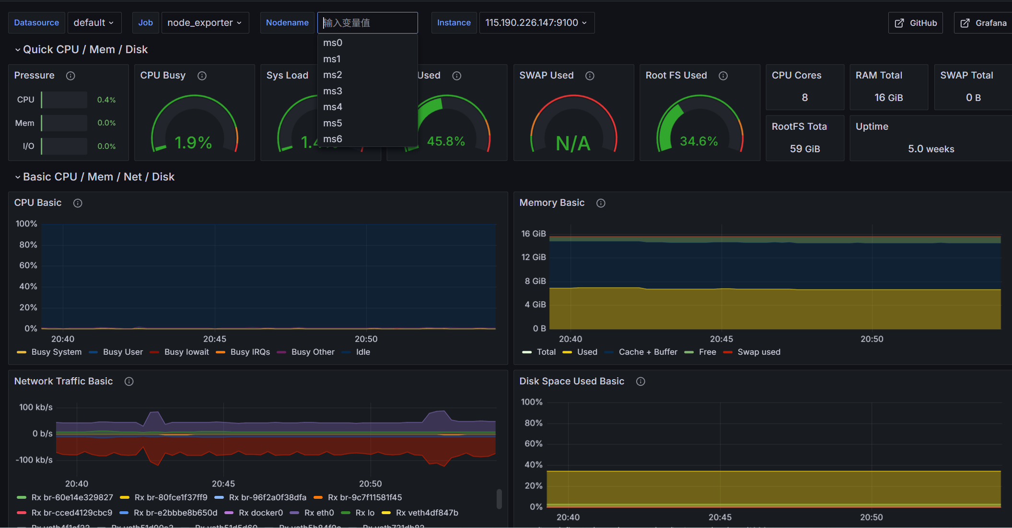
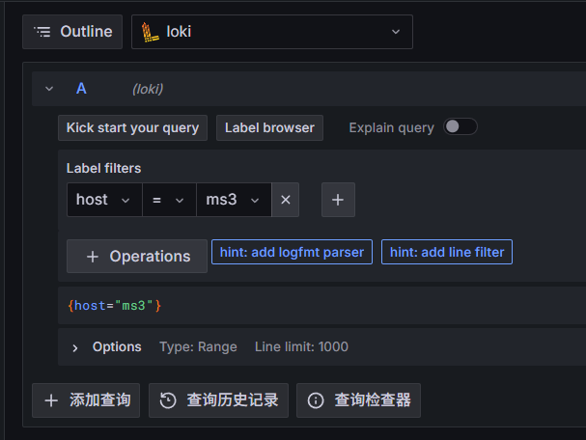
监控与可观察性
监控指标收集
日志聚合
监控服务器：
ms5（4C8G）部署 Grafana(数据可视化)、Prometheus(指标收集)
监控指标采集：
Node Exporter：采集各服务器及容器主机的系统指标（CPU、内存、磁盘、网络等）
指标覆盖范围：所有 7 台服务器（ms0–ms6）
监控服务器：
ms5（4C8G）部署Grafana(日志可视化), Loki(日志聚合)
日志采集：
Promtail：采集目标服务器的指定路径日志
覆盖范围：
暂时只聚合核心业务服务器ms3的日志。

Slide 40
PART-05
项目总结

Slide 41
AI工具的使用
本项目在开发过程中，引入了生成式 AI 工具作为辅助开发与设计伙伴，主要工具栈包括：
核心辅助工具：
代码辅助工具：
ChatGPT-4o / Claude 3.5 Sonnet / Gemini 3.0
GitHub Copilot / Cursor
用于架构方案探讨、复杂逻辑推演、技术选型对比及文档润色。
用于集成开发环境（IDE）内的代码自动补全、单元测试生成及样板代码编写
AI 工具的介入贯穿了软件开发的完整生命周期，具体包括：
需求与设计阶段：约占 20%。用于量化金融概念领域知识补全及微服务拆分边界的合理性验证。
编码与实现阶段：约占 50%。用于生成 CRUD 基础代码、前端 UI 组件结构、Dockerfile 编写及复杂 SQL 语句构建。
测试与调试阶段：约占 20%。用于生成测试用例数据、解释复杂的堆栈报错信息及日志分析。
部署与运维阶段：约占 10%。用于编写 GitHub Actions 流程文件及 Docker Compose 配置脚本。

Slide 42
AI工具使用反思
开发者能力的显著放大
对微服务上下文的理解缺失
收益
局限
技术栈广度的低成本拓展
AI幻觉带来的误导
代码质量的标准化
过度抽象设计的风险
风险：核心逻辑的黑盒化
应对：坚持“AI 生成，人工重写/详审”原则
过度依赖 AI 生成复杂算法，可能导致开发者自身对核心逻辑缺乏掌控，一旦出现生产级 Bug 将无从下手。
对于容器池状态机等核心逻辑，强制自己手动编写或对 AI 生成代码进行逐行注释解析，确保逻辑完全了解。

Slide 43
项目挑战与未解决的问题
异步事件流与状态一致性
数据访问与性能优化
系统大量依赖 RocketMQ 实现任务状态传递和报告生成，确保事件顺序与状态一致性是核心挑战。通过状态枚举和检查方法，可避免部分错误覆盖，但复杂业务场景下仍需进一步验证。
核心域服务的数据访问压力较大，尤其是回测服务对历史 K 线数据的读取。在极端数据量下，仍可能存在延迟和性能瓶颈。
跨服务接口兼容性
容器池资源调度与自动伸缩
不同微服务之间通过 REST API 与 MQ 通信，需要保证接口版本管理与数据格式一致性。策略和数据服务的接口变化可能导致回测任务执行失败，需要严格的接口版本控制和兼容性测试。
为了实现任务隔离与高效率执行，我们设计了基于 Docker 的容器池机制。然而，由于时间问题缺乏压力测试，在高负载场景下，任务调度策略与自动伸缩逻辑的稳定性和响应及时性尚未得到充分验证。
关键挑战

Slide 44

总结
事件驱动的核心业务流转
通过 RocketMQ 异步消息机制，实现任务调度、状态回传和报告生成的解耦与高并发处理。
基于Docker的通用任务执行容器池
实现任务级别的资源隔离和执行调度，同时提供扩缩容、健康检查和指标收集功能，为未来其他业务任务执行提供通用能力。
多层次微服务域划分
核心域专注计算密集型任务，支撑域提供流程与状态保障，通用域提供统一认证、网关与通知支持，提高系统可扩展性和复用性。

Slide 45
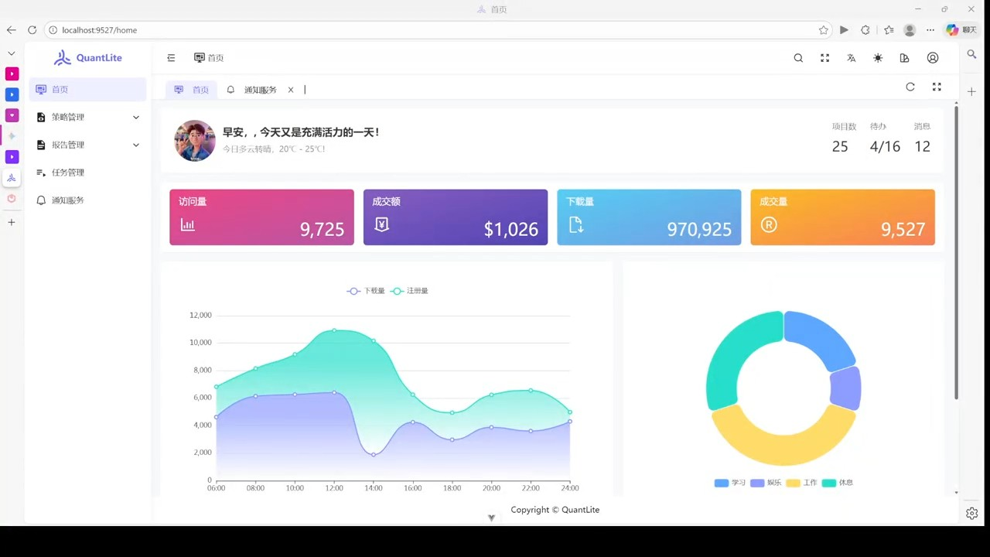
演示

Slide 46
小组成员分工
成员 | 主要工作内容 | 贡献度占比
徐云鹏 | 系统总体架构设计； Gateway,user-service,task-service与backtest-service 开发； 通用任务执行容器池开发； 各服务 MQ 接入与事件流管理； 后端各服务自动化部署与微服务基建部署 | 25%
陈艺龙 | 策略服务（strategy-service）开发与维护， 包括策略编写、验证、转换与存储、更新等， 并向回测服务提供策略执行接口 | 25%
李星烁 | 数据服务（data-service）与通知服务（notice-service）开发， 包括历史 K 线数据存储、查询接口及实时消息推送 并向回测服务提供k线下载接口 | 25%
杨家悦 | 前端功能开发及报告服务（report-service）接口对接， 保证回测报告生成、存储与查询功能完整 | 25%

Slide 47
QuantLite
感谢您的垂听！
第三组
2025.12.29

